Slide 1

Ingeniería de Software Evaluación Transversal
Sección: 003D Docente:Mabel Alejandra Herrera Pino Grupo : A Integrantes: Tomas Bustos Machuca
Matias Astudillo Mendoza
Benjamin Figueroa Poblete
Germán Bonhomme Ovalle
RQY1102

Slide 2
Entorno de negocio
Contexto
Sistema de aduanas Chile, con salida vehicular e implementado con una arquitectura basada en Microservicios
Requiere optimizar tiempos de atención, eficiencia y experiencia intuitiva para los usuarios que realizan trámites en línea

Slide 3
Metodologías usadas
Metodología tradicional: Se requieren requisitos estables y documentación detallada.
Arquitectura basada en Microservicios (Patrón MVC): Ofrece flexibilidad y escalabilidad suficiente para funcionar incluso cuando un servicio no esté disponible por errores o mantenimiento.

Slide 4
Roles
Ciudadano: Interactúa con el sistema solicitando tramitar entradas/salidas del país
Agente aduanero: Se encarga de revisar documentos, realizar inspecciones físicas y permitir la entrada y salida de mercancías
Jefe de aduanas: Coordina el equipo de aduanas, supervisa el cumplimiento de protocolos y tiempos de atención

Slide 5
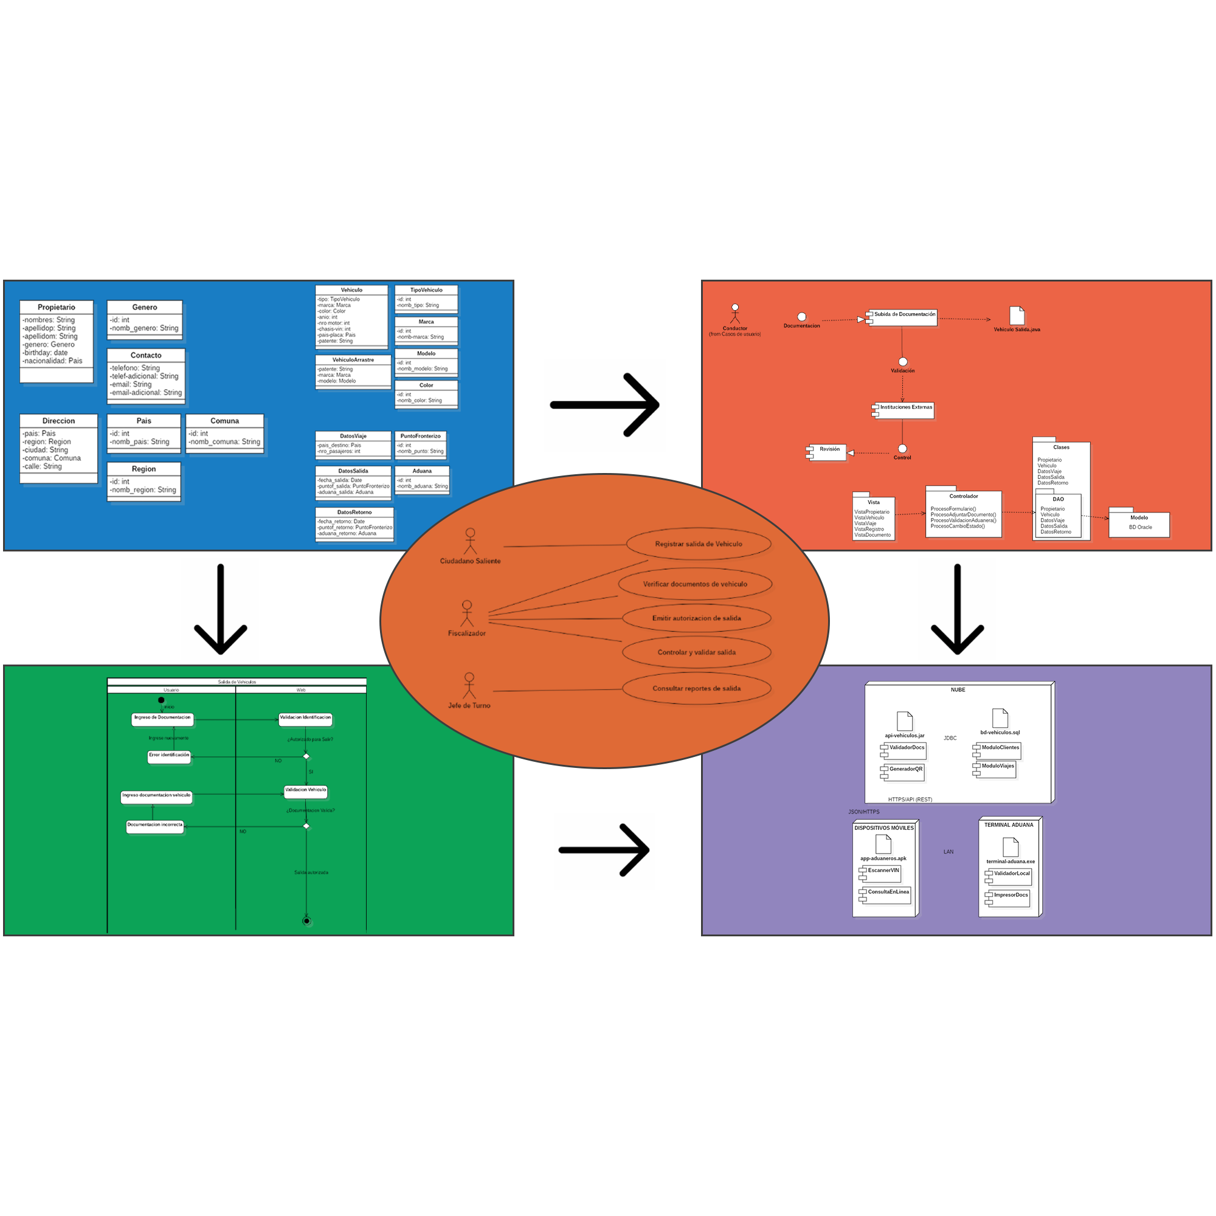
Modelo 4+1

Slide 9
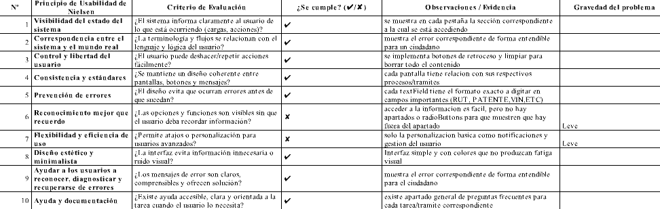

Slide 10


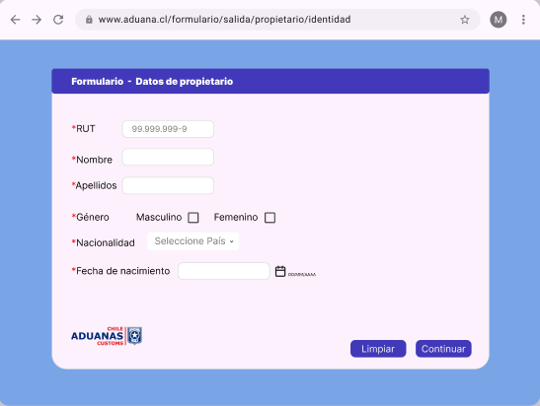
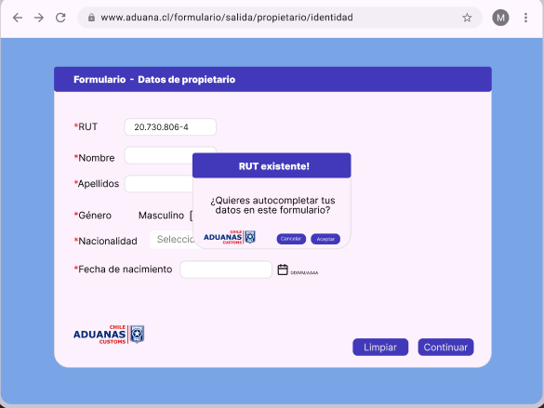
Correcciones

Slide 11

Herramientas de versionamiento
Control de versión semántico: Organiza cambios, actualizaciones y garantiza compatibilidad de versiones de manera clara y sistemática
Trabajo colaborativo
Historial y respaldo
Flexible
Funcionamiento en fases de testing

